Slide 1
AIKUISSOSIAALITYÖN ASIAKKAAKSITULO
Vastaanottopalvelu
Vastaanottopalvelulla tarkoitetaan Helsingin aikuissosiaalityön alueellisissa toimipisteissä tapahtuvaa aikuissosiaalityön ohjausta ja neuvontaa, jossa samanaikaisesti selvitetään asukkaan tai asiakkaan aikuissosiaalityön tuen tarve.
Helsingin aikuissosiaalityön vastaanottopalvelu mallilla pyritään asiakkaaksi tulon
yhdenmukaisuuteen ja tasapuolisuuteen asiakkaan tai asukkaan asuinalueesta ja - iästä riippumatta.

Slide 2
Vastaanottopalvelun tehtävät
Vastaanottopalvelun päivittäiset päätehtävät ovat:
puhelinpalvelu (klo 8.15.-16.00)
ajanvaraukseton toimipisteessä toteutuva asiakasvastaanotto (klo 10–14.00)
tiimien Apotti -työjonoihin ja –koreihin saapuneiden ilmoitusten, lähetteiden, hakemusten ja yhteydenottojen käsittely.
Vastaanottopalvelu on vastuussa alueensa virka-aikaisesta sosiaalityön päivystyksestä sekä viranomais- ja yhteistyötahojen konsultoinnista (klo 8.15.-16.00)
Vastaanottopalvelussa uuden asiakkaan palvelutarve pyritään määrittämään heti ensikontaktin aikana tai mahdollisimman pian.
Tämä tarkoittaa käytännössä sitä, että vastaanottopalvelussa ratkaistaan seuraavat neljä asiaa:
Onko asiakas kiireellisen avun tarpeessa. Jos on, vastaanottopalvelu antaa kiireellisen avun.
Tarvitseeko asiakkaalle laatia palvelutarpeenarvio vai riittääkö vastaanottopalvelun palvelut.
Jos asiakas tarvitsee vastuutyöntekijän, onko vastuutyöntekijä sosiaaliohjaaja vai sosiaalityöntekijä.
Kuka vastuutyöntekijä on ja mitkä ovat hänen yhteystietonsa.

Slide 3
Vastaanottopalvelun tehtävät - Uudet asiakkaat
Uusi asiakas on henkilö, jolla ei ole aiempaan asiointia Helsingin aikuissosiaalityössä.
Uudelle asiakkaalle tehdään alkuarviointi.
Alkuarviointi tehdään myös henkilölle, joka on asioinut aikuisten tai nuorten sosiaalityössä viimeksi yli 12 kuukautta sitten. Tällaiset henkilöt jaetaan samalla tavalla kuin uudet asiakkaat.
12 kk määritellään päivämäärän mukaan eli esimerkiksi jos asiakkaan edellinen asiointi on tapahtunut 12.9.2022 ja hän ottaa uudelleen yhteyttä 12.9.2023, tehdään alkuarviointi kuten uudelle asiakkaalle. Alle 12 kuukautta sitten viimeksi asioineet asiakkaat palaavat asiakkuuteen ns. vanhalle työntekijälle.
Vastaanottopalvelussa arvioidaan jokaisen uuden asiakkaan asian kiireellisyys ja tuen tarve eli laaditaan asiakkaalle alkuarvio yhteydenoton saapumis- tai yhteydenottotavasta riippumatta.
Tämä tarkoittaa käytännössä esimerkiksi sitä, että hakemuksen täydentävästä tai ehkäisevästä toimeentulotuesta tehneelle asiakkaalle soitetaan ja selvitetään hänen tuen tarpeensa alkuarvio-mallin avulla.

Slide 4
Vastaanottopalvelun tehtävät - Uudet asiakkaat
Satunnaisesti palveluja tarvitseva asiakas saa palvelunsa pääsääntöisesti vastaanottopalvelussa ja asiakkuus on kestoltaan lyhyt ja kertaluonteinen ja palvelutarpeen arvion laatiminen on ilmeisen tarpeetonta.
Mikäli asiakkaalla on tarve pidempiaikaiseen asiakkuuteen, tulee hänelle nimetä omatyöntekijä, joka aloittaa palvelutarpeenarvion laatimisen
Osa nuorten tai aikuisten palveluihin yhteydenottavista henkilöistä tarvitsee sosiaalipalveluja vain satunnaisesti tai tilapäisesti jonkin tapahtuman ajan.
Tällöin riittäviä tuen muotoja ovat vastaanottopalvelun antama ohjaus- ja neuvonta, psykososiaalinen tuki ja/tai mahdollinen yksittäinen toimeentulotuki päätös.

Slide 5
Vastaanottopalvelun tehtävät – satunnaisesti palvelua tarvitsevat asiakkaat
Osa nuorten tai aikuisten palveluihin yhteydenottavista henkilöistä tarvitsee sosiaalipalveluja vain satunnaisesti tai tilapäisesti jonkin tapahtuman ajan.
Käytännössä palvelu voi tarkoittaa neuvontaa ja ohjausta, etuuskäsittelyohjeen kirjaamista ja/tai yksittäisen päätöksen tekemistä.
Satunnaisesti palveluja tarvitseva asiakas saa palvelunsa pääsääntöisesti vastaanottopalvelussa ja asiakkuus on kestoltaan lyhyt ja kertaluonteinen ja palvelutarpeen arvion laatiminen on ilmeisen tarpeetonta. Lähtökohtaisesti henkilöille laaditaan palvelutarpeen arvio. Mikäli vaikuttaa siltä, että asiakkaalla on tarve pidempiaikaiseen asiakkuuteen, tulee hänelle nimetä omatyöntekijä

Slide 6
Vastaanottopalvelun tehtävät -Asiakkuudessa olevat asiakkaat
Pääsääntöisesti vastaanottopalvelusta ohjataan jo asiakkuudessa olevat asiakkaat olemaan yhteydessä omatyöntekijään.
Vastaanottopalvelu jakaa Apotti -työjonon kautta saapuneet hakemukset, yhteydenotot ym. omatyöntekijän käsiteltäväksi. Asiakkaan asian ollessa kiireellinen, vastaanottopalvelu välittää tiedon asian kiireellisyydestä omatyöntekijälle tai tämän sijaiselle.

Slide 7
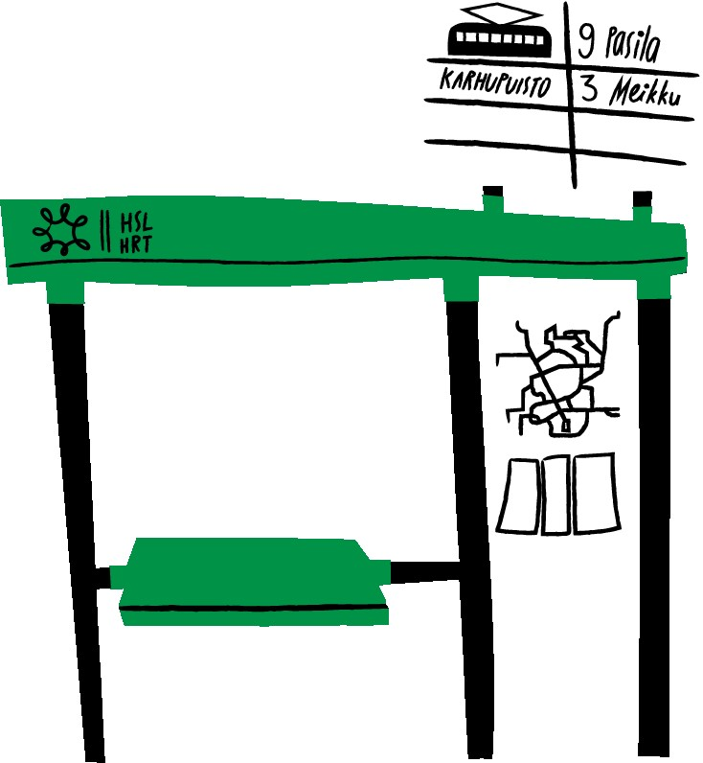
Vastaanottopalvelun tehtävät – ajanvaraukseton asiointi toimipisteellä
Alueellisiin vastaanottopalveluihin sisältyy ajanvaraukseton asiointi toimipisteellä -palvelu, joka on avoinna arkisin klo 10.00–14.00.
Ajanvarauksettomassa palvelussa työskentelee vastaanottopalvelun työntekijä.
Asiakas tai asukas voi tulla ajanvarauksettomaan palveluun hakemaan apua, kysymään neuvoa ja ohjausta, tai akuutissa kriisitilanteessa.
Ensisijaisesti ajanvarauksettomalla vastaanotolla palvellaan alueen asiakkaita tai asukkaita, joilla ei ole omatyöntekijää aikuissosiaalityössä. Jos asiakkaalla on nimetty omatyöntekijä, asiakasta ohjataan olemaan yhteydessä omatyöntekijään.
Ajanvarauksettomaan asiointiin toimipisteelle saapuva asiakas saa samat palvelut kuin hän saisi puhelimitse asioidessa eikä ajanvarauksettomasta asioinnista toimipisteessä saa muodostua “ohituskaista” muihin palvelukanaviin nähden.

Slide 8
Aikuissosiaalityön Vastaanottopalvelupisteet
Helsingissä on neljä aikuissosiaalityön palvelupistettä, joissa jokaisessa toimii uusien asiakkaiden vastaanottopalvelu. Itä-Helsingissä aikuisten palvelut on keskitetty Myllypuroon ja Kontulaan.
Aikuissosiaalityön vastaanottopalvelu palvelee jokaisena arkipäivänä klo 8.15–16.00 puhelimitse ja klo 10.00-14.00 palvelupisteissä. Samat alueelliset puhelinnumerot palvelevat asiakkaita ja yhteistyökumppaneita. Alueellisista numeroista saa myös virka-aikaisen päivystyksen.
Etelän aikuissosiaalityön vastaanotto
Puh. 09 310 44949
Työpajankatu 14A, 00580 Hki
Pohjoisen aikuissosiaalityön vastaanotto
Puh.09 310 62819
Ala-malmintori 2, 00700 Hki
Lännen aikuissosiaalityön vastaanotto
Puh. 09 310 46392
Hopeatie 6, 0440 Hki
Idän aikuissosiaalityön vastaanotto
Myllypuro
+30v
Puh. 09 310 43462
Jauhokuja 4, 00920 Hki
Vuosaaren satelliitti
Kahvikuja 3A, 00990 Hki
Vuosaaressa ei ole Via palvelua
Kontula
16-29v
Puh. 09 310 44656
Ostoskuja 3, 00940 Hki
Vuosaaren satelliitti
Kahvikuja 3A, 00990 Hki

Slide 9
Vastaanottopalvelu lyhyesti
Vastaanottopalvelussa työskentelee toimipisteestä riippuen päivittäin 3-6 aikuissosiaalityön ammattilaista
Palvelu on tarkoitettu uusille ja satunnaisesti palvelua tarvitseville asiakkaille, joille ei ole nimetty omatyöntekijää aikuissosiaalityöstä.
Yhteistyökumppanit voivat olla yhteydessä vastaanottopalveluun puhelimitse tai Apotin kautta. Vastaanottopalvelusta voi esimerkiksi asiakkaan luvalla tiedustella onko asiakkaalla omatyöntekijää aikuissosiaalityössä tai pyytää konsultaatiota asiakkaan tilanteeseen.
Yhteistyökumppani voi halutessaan lähettää Apotin kautta alueellisen vastaanottopalvelun työjonoon soittopyynnön.
Mikäli asiakkaan tilanne vaatii huoli-ilmoituksen kirjaamisen tekee konsultoiva työntekijän ilmoituksen Apotin kautta.
Asiakkaat voivat olla yhteydessä puhelimitse, Maisan kautta tai tulla asioimaan Via palveluun
Palvelut alueellisista numeroista :
Asiakkaiden neuvonta ja ohjaus
Tuen tarpeen kartoitus
Omatyöntekijän nimeäminen
Virka-aikainen päivystys
Yhteistyökumppaneiden konsultointi

